Slide 1
Bachelorarbeit
Ontologie-basierte Modellierung von Gebäudeenergiesystemen und automatisierte Erstellung der Semantik von Simulationsmodellen für den Einsatz in IoT Systemen
Ernesto Walter

Slide 2





Einführung - Kontext
Optimierung des Energieverbrauchs
Modellierung
Experimente, Analyse
Simulationsmodell, DZWi
Anpassung
Simulationstechnik
Gebäudeenergiesystem
Anwendung der
Erkenntnisse
Realitätsnahe Testung
Hardware-in-the-loop (HiL)

Slide 3









Einführung – Ziel der Arbeit
Einsatz von IoT (HiL, Smart Homes)
Benötigt Datenmodell
Probleme:
Große Datenmengen → fehlende Semantik
Hoher manueller Aufwand
Keine Einbindung von Simulationsmodellen
Internet der Dinge (IoT)
Ziel der Arbeit:
Semantisches Datenmodell und Framework für die Verwendung des Modells

Slide 4
Einführung – Ziel der Arbeit
Ziel der Arbeit:
Semantisches Datenmodell und Framework für die Verwendung des Modells
Entwicklung eines Modells für den Einsatz in IoT Systemen
Modell basiert auf einer existierenden Ontologie
Software Tools zur Erstellung, Bearbeitung, Exportierung und Anwendung des Modells
Automatisches Mapping von Simulationsmodellen

Slide 5






Verwendete Technologien
FIWARE
SPS
Dymola (AixLib)
FMU
Brick
Python (fmpy, FiLiP, pyqt)

Slide 6
Methodik – Auswahl einer Ontologie
Kandidaten:
SAREF
IFC
Brick
BOT
Project Haystack

Slide 7
Methodik – Auswahl einer Ontologie
Modeling Support | Brick | Project Haystack | IFC | BOT | SAREF
HVAC Systems | Yes | Yes | Yes | No | No
Lighting Systems | Yes | Partial | Yes | No | No
Electrical Systems | Yes | Yes | Yes | No | No
Spatial Information | Yes | No | Yes | Yes | No
Sensor Systems | Yes | Yes | Generic | No | Yes
Control Relationships | Yes | No | Generic | No | No
Operational Relationships | Yes | No | Generix | No | No
Formal Definitions | Yes | No | Yes | Yes | Yes
Quelle: https://docs.brickschema.org/intro.html

Slide 8
Methodik – Auswahl einer Ontologie
Kandidaten:
SAREF
IFC
Brick
BOT
Project Haystack
Wahl: Brick
Bietet den größten Modeling Support für Gebäude
Einfache Struktur
Nützliche Tools (Viewer, python package)

Slide 9
Methodik: Brick Modell für den Einsatz in FIWARE
Grundlage: Brick Ontologie
Noch nicht anwendbar in FIWARE

Slide 10
Methodik: Brick Modell für den Einsatz in FIWARE
Grundlage: Brick Ontologie
Noch nicht anwendbar in FIWARE
Electric_Boiler

Slide 11
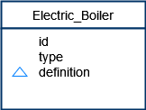
Methodik: Brick Modell für den Einsatz in FIWARE
Grundlage: Brick Ontologie
Noch nicht anwendbar in FIWARE
Electric_Boiler

Slide 12
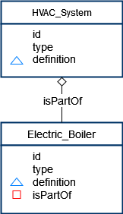
Methodik: Brick Modell für den Einsatz in FIWARE
Grundlage: Brick Ontologie
Noch nicht anwendbar in FIWARE
HVAC_System
isPartOf
Electric_Boiler

Slide 13
Methodik: Brick Modell für den Einsatz in FIWARE
Grundlage: Brick Ontologie
Noch nicht anwendbar in FIWARE
HVAC_System
isPartOf
Electric_Boiler
regulates
measures
Command
Thermal_Power_Sensor

Slide 14
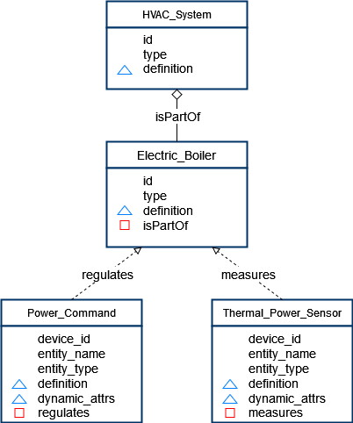
Methodik: Brick Modell für den Einsatz in FIWARE
Grundlage: Brick Ontologie
Noch nicht anwendbar in FIWARE
HVAC_System
isPartOf
Electric_Boiler
regulates
measures
Command
Thermal_Power_Sensor

Slide 15
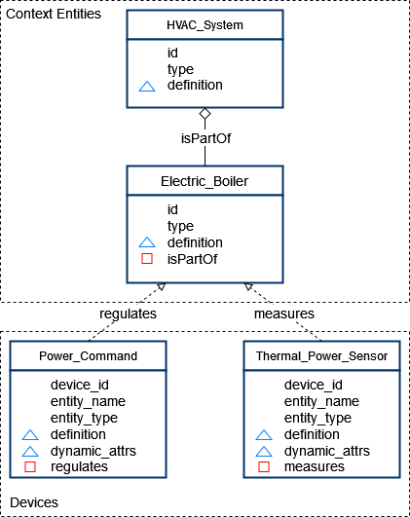
Methodik: Brick Modell für den Einsatz in FIWARE
Grundlage: Brick Ontologie
Noch nicht anwendbar in FIWARE
HVAC_System
isPartOf
Electric_Boiler
regulates
measures
Command
Thermal_Power_Sensor

Slide 16
Methodik: Brick Modell für den Einsatz in FIWARE
Grundlage: Brick Ontologie
Noch nicht anwendbar in FIWARE
Definiere in FIWARE anlegbare Entitäten
Eigenschaften von GES:
Entitäten
Attribute
Beziehungen
Sensoren, Aktuatoren
Beschreibe alle Entitäten und Eigenschaften durch Brick Elemente
Füge fehlende Definitionen hinzu (z.B. Heat_Pump)

Slide 17
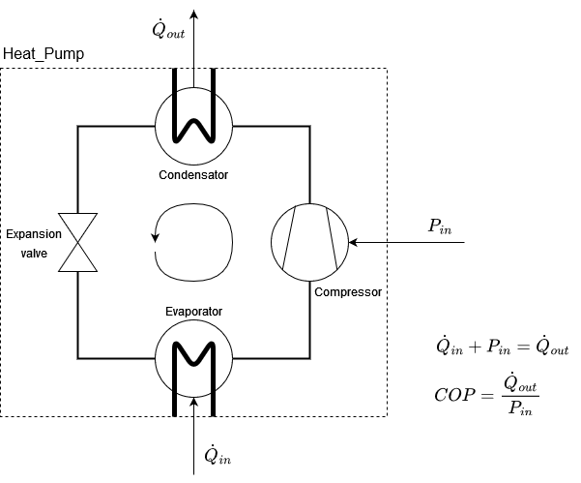
Methodik: Brick Modell für den Einsatz in FIWARE
Beispiel: Wärmepumpe
Entity
{
id: urn:ngsi_ld:<system_name>:Heat_Pump:<int>
type: Heat_Pump
ontology: {
type: text
value: Brick, extended by ebc
}
definition: {
type: text
value: A device that transfers heat between
spaces with the use of electrical energy
energy, based on the refrigeration
[vapor-compression] cycle.
}
}

Slide 18
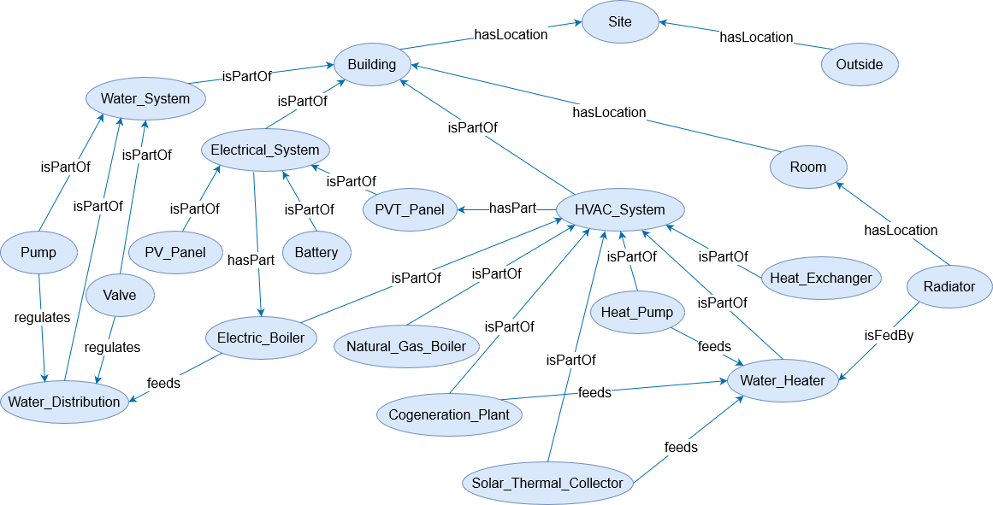
Methodik: Durch FiBEM modellierte Entitäten und Beziehungen

Slide 19
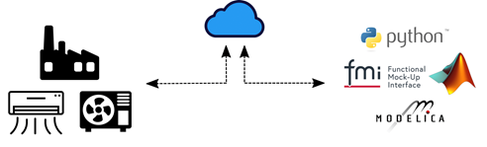
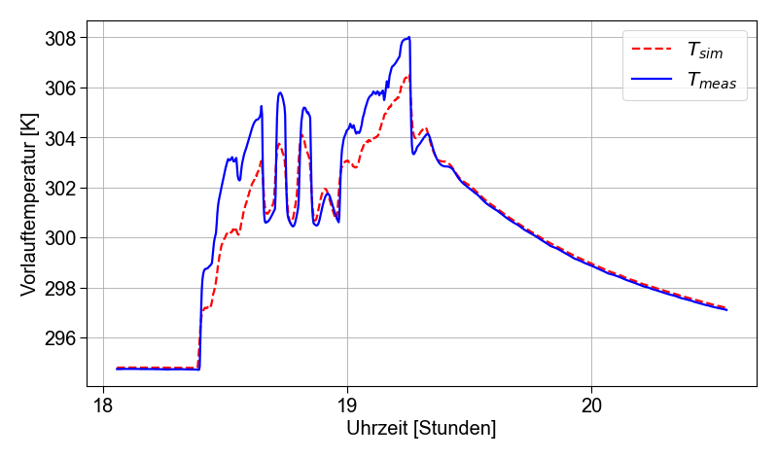
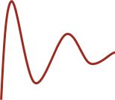
Digitaler Zwilling – Definition
Es existiert keine genormte Definition in der Literatur
Physischer Zwilling
Digitaler Zwilling
In dieser Arbeit:
Virtuelles Modell
Abbildung dynamisches Verhalten
Anpassung Tuner-Parameter
Kalibrierung mit Messdaten der realen Anlage
u(t)
Modell
y(t)
y(t)
t

Slide 20
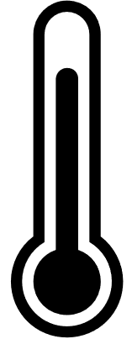




Einleitung der Problemstellung
Sensortechnologie
Big Data
Simulationstechnik
Internet der Dinge
Problemstellung:
Alterung
Digitaler Zwilling
Kalibrierung
Rekalibrierung
Ziel der Arbeit:
Modulares Framework zur Rekalibrierung Digitaler Zwillinge
Zeit

Slide 21
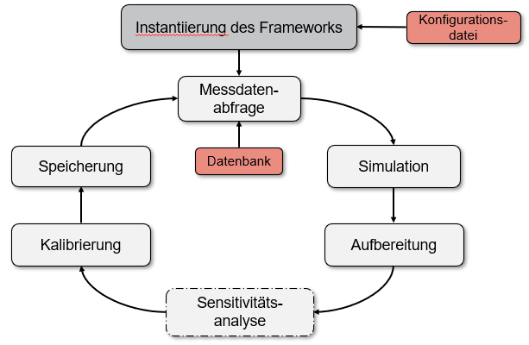









Überblick der Arbeitsschritte
Framework zur Rekalibrierung
ebcpy ^{[4]}
AixCaliBuHa ^{[5]}
FMPy ^{[6]}
Modellauswahl
$${\dot{m}}_{w}$$
$$T_{w_{2}}$$
$${\dot{m}}_{L}$$
$$T_{w_{1}}$$
$$T_{L_{1}}$$
$$P_{el}$$
AixLib ^{[3]}
$$u_{set}$$
Inbetriebnahme

Slide 22
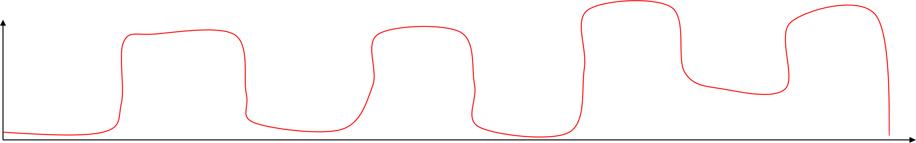





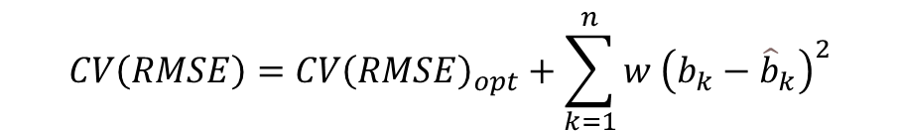
Aufbau des Frameworks
Elektrische Kompressorleistung
Instantiierung des Frameworks
Konfigurations-datei
$$P_{el}$$
Messdaten-abfrage
Extraktion aktueller Messdaten
Datenbank: InfluxDB
Einlesen der Nutzereingaben
Penaltyfunction
Spezifikation des Modelltyps
An
Aus
An
Aus
An
Zeit
$n$: Anzahl der Tuner-Parameter
Speicherung
Datenbank
Simulation
Framework
$$CV\left(RMSE\right)={CV\left(RMSE\right)}_{opt}+\sum_{k=1}^{n}{w {\left(b_{k}−{\hat{b}}_{k}\right)}^{2}}$$
$w$: Gewichtungsfaktor
$b_{k}$: Tuner-Parameter des mm ffffffffaktuellen Iterationsschrittes
API
${\hat{b}}_{k}$: Benchmark der Tuner-Parameter
Optimierung
Metrik: RMSE, CV(RMSE),..
Penaltyfunction
Kalibrierung
Penaltyfactor
Aufbereitung
Definieren der Goals
Definieren der Kalibrierungsklassen
Morris-Methode
Automatische Parameter-Auswahl
Optional
Alternative: Tuner-Parameter händisch vorgeben
Sensitivitäts-analyse
FMU
ANN
Python
…

Slide 23














Anwendung des Frameworks
Instantiierung des Frameworks
Allgemein | Regelgröße
Kalibrierungszeitraum | 26.07. – 25.08.2020
Rekalibrierungsintervall | 24 Stunden
Start/Ende | 00:00:00 / 23:59:50 Uhr
Abtastrate | 10 Sekunden
Modell
Typ | Heat Pump, AixLib ^{[3]}
Zielgröße | Vorlauftemperatur in K
Wärmeverluste | Aktiviert
Trägheit | Aktiviert
$${\dot{m}}_{w}$$
Heizwasserkreislauf
$$T_{w_{1}}$$
$$T_{w_{2}}$$
Kalibrierung | Regelgröße
Anzahl KKs | 1
Metrik | RMSE / CV(RMSE)
Sensitivitätsanalyse | Deaktiviert
Gewichtungsfaktor Penaltyfunction | 0,2
$${\dot{m}}_{w}$$
$${\dot{m}}_{L}$$
$$T_{w_{2}}$$
$$T_{w_{1}}$$
$$u_{set}$$
$$T_{L_{1}}$$
$$P_{el}$$
$$P_{el}$$
$$u_{set}$$
$${\dot{m}}_{L}$$
Umgebungsluft
$$T_{L_{1}}$$

Slide 24
Sensitivitätsanalyse
Instantiierung des Frameworks
Randbedingungen
Methode | Morris
Metrik | CV(RMSE)
Anzahl Tuner-Parameter | 11
Anzahl Parametervariationen | 1.200

Slide 25
Sensitivitätsanalyse
Sensitivitätsanalyse
Tuner-Parameter | Regelgröße
Beschreibung | Abkürzung
Eckfrequenz Trägheitsglied | ω
Druckverlust Kondensator | Δp
Volumen Kondensator | V
Wärmeverlust Kondensator (außen) | Ga
Wärmeverlust Kondensator (innen) | Gi
Wärmekapazität Kondensator | C
Druckverlust Verdampfer | Δp
Volumen Verdampfer | V
Wärmeverlust Verdampfer (außen) | Ga
Wärmeverlust Verdampfer (innen) | Gi
Wärmekapazität Verdampfer | C
Untersuchungstag: 26.07.2020
Kondensator/ Verdampfer
Kondensator
Verdampfer
Anzahl Tuner-Parameter nach Analyse: 4

Slide 26
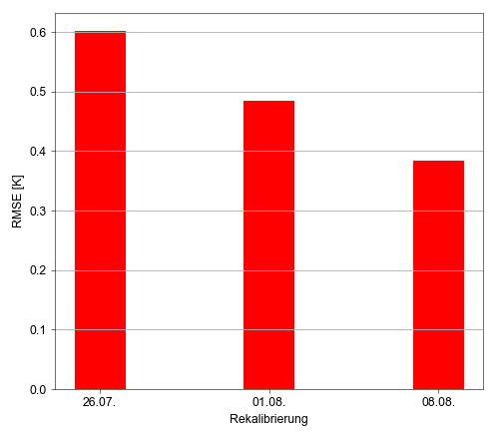
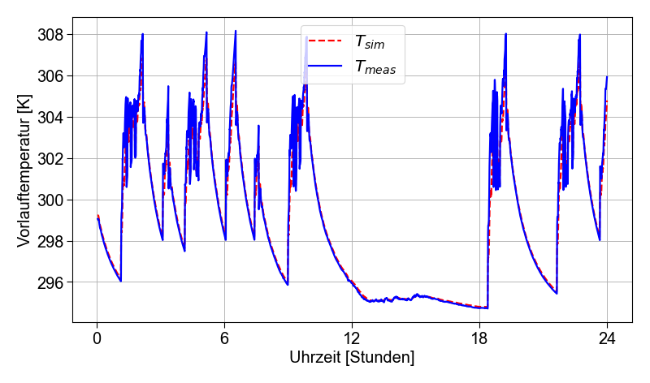
Kontinuierliche Rekalibrierung
Kalibrierung
26.07.2020
Setup |  | Ergebnisse
Zielgröße | Vorlauftemperatur | ω | 0,005968 Hz
Metrik | RMSE | V (Kondensator) | 0,0004329 m³
 |  | Ga (Kondensator) | 16,22 K/W
 |  | Gi (Kondensator) | 0 K/W
 |  | RMSE | 0,60147 K

Slide 27
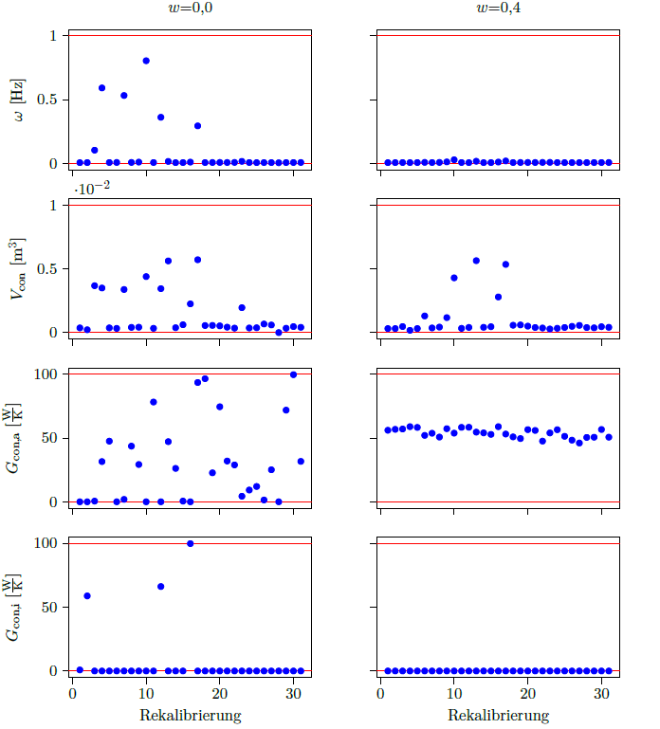
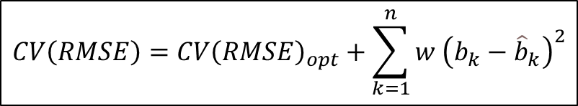
Einfluss der penaltyfunction
Kalibrierung
$$CV\left(RMSE\right)={CV\left(RMSE\right)}_{opt}+\sum_{k=1}^{n}{w {\left(b_{k}−{\hat{b}}_{k}\right)}^{2}}$$
Streuung der Ergebnisse wird eingeschränkt
28.07.2020:
w = 0,0 → CV(RMSE) = 0,00247
w = 0,4 → CV(RMSE) = 0,00232

Slide 28
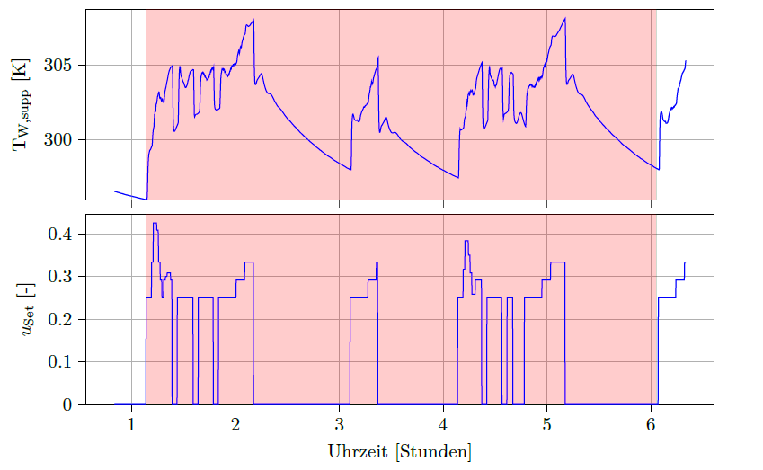
Einsatz von Kalibrierungsklassen
Aufbereitung
Manuelles festlegen von Kalibrierungsklassen
Kalibriertag: 26.07.2020
Einteilung der Phasen in:
Kompressor eingeschaltet
Kompressor ausgeschaltet
18 Kalibrierungsintervalle
Reduzierung auf 2 Kalibrierungsklassen

Slide 29
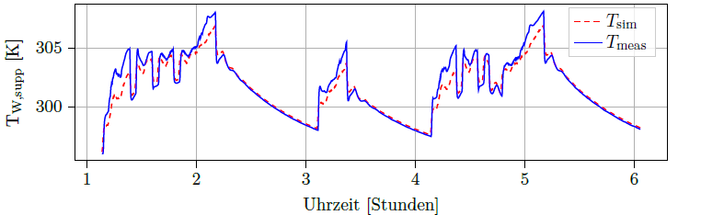
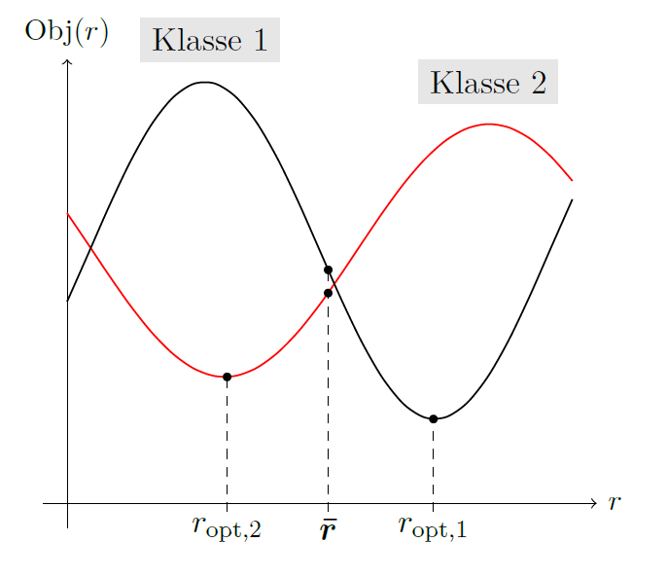
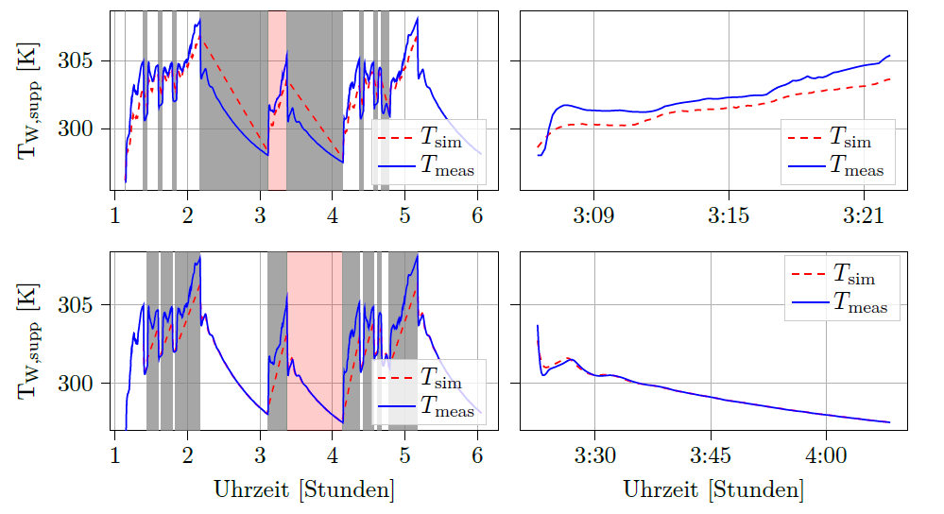

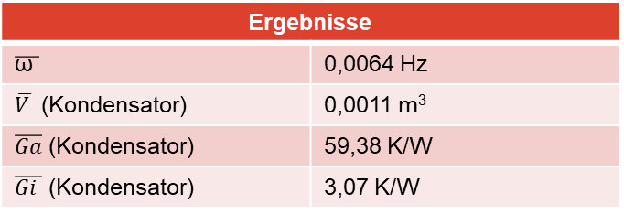
Einsatz von Kalibrierungsklassen
Kalibrierung
Einzelne Kalibrierungsklasse
→ RMSE = 0,7333 K
Mittelwertbildung
Ergebnisse
ω | 0,0056 Hz
V (Kondensator) | 0,0005 m³
Ga (Kondensator) | 5,72 K/W
Gi (Kondensator) | 0 K/W
Anzahl Kalibrierungsklassen > 1
Zwei Kalibrierungsklassen
Kompressor eingeschaltet → RMSE = 1,101 K
Kompressor ausgeschaltet → RMSE = 0,228 K
Überschneidung der Tuner-Parameter
An
Ergebnisse
$$\overline{\text{ω} }$$ | 0,0064 Hz
$\overline{V }$ (Kondensator) | 0,0011 m³
$\overline{Ga}$ (Kondensator) | 59,38 K/W
$\overline{Gi }$ (Kondensator) | 3,07 K/W
Aus
$r$: tuner parameters
→ RMSE = 0,6258 K (Mittelwertbildung)

Slide 30
Erkenntnisse und Ausblick
Zusammenfassung
Erfolgreiche Entwicklung eines Frameworks zur modularen Rekalibrierung Digitaler Zwillinge
Verringerung der Metrik durch Rekalibrierung
Einsatz von Kalibrierungsklassen kann zu weiterer Erhöhung der Simulationsgenauigkeit führen
Ausblick
Automatisierte Identifizierung von Kalibrierungsklassen
Pattern recognition
Rekalibrierung des selben Tages einbinden
Berücksichtigung der Messunsicherheit
Bayessche Kalibrierung

Slide 31
Referenzen
[1] | Bundesministerium für Umwelt, Naturschutz und nukleare Sicherheit: https://www.bmu.de. Zuletzt aufgerufen am 25.11.2020.
[2] | Benjamin Schleich, Nabil Anwer, Luc Mathieu, and Sandro Wartzack. Shaping the digital twin for design and production engineering. CIRP Annals, 66(1), 2017.
[3] | Müller D., Lauster M., Constantin A., Fuchs M., Remmen P.: AixLib - An Open-Source Modelica Library within the IEA-EBC Annex 60 Framework. In: BauSIM (2016), S. 3–9
[4] | Lehrstuhl für Gebäude- und Raumklimatechnik: ebcpy. https://git.rwth-aachen.de/EBC/EBC_all/Python/ebcpy. Zuletzt aufgerufen am 25.11.2020.
[5] | Lehrstuhl für Gebäude- und Raumklimatechnik: AixCaliBuHa. https://git.rwth-aachen.de/EBC/EBC_all/Optimization-and-Calibration/AixCaliBuHA. Zuletzt aufgerufen am 25.11.2020.
[6] | Dassault Systèmes: FMPy: a free Python library to simulate Functional Mock-up Units (FMUs). https://github.com/CATIA-Systems/FMPy. Zuletzt aufgerufen am 25.11.2020.

Slide 32
Vielen Dank für die Aufmerksamkeit!
Sebastian.Borges@eonerc.rwth-aachen.de

Slide 33
Rekalibrierung einzelner Tage
Kalibrierung 1
RMSE = 0.601481314643782
Kalibrierung 265
RMSE = 0.601465608952491
→ Verbesserung: ~ 0,00261 %

Slide 34
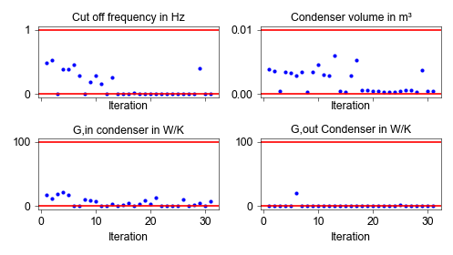
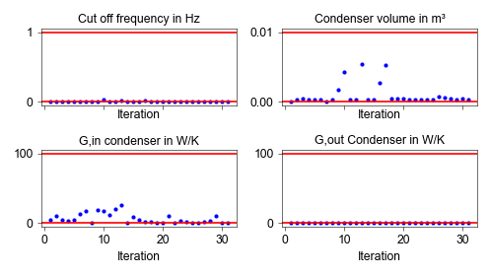
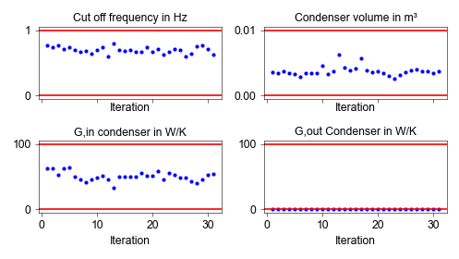
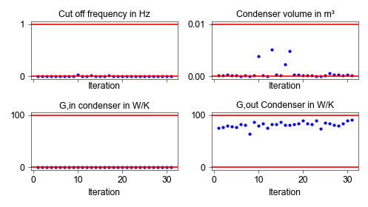
Penaltyfunction
w = 0.1
w = 0.15
w = 0.2
w = 0.3

Slide 35
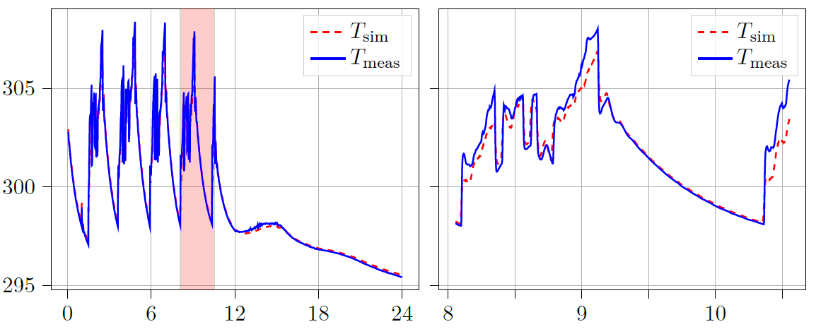
Resampling – Ohne Konvertierung der Abtastrate
Vorlauftemperatur in Kelvin
Uhrzeit in Stunden
Uhrzeit in Stunden

Slide 36
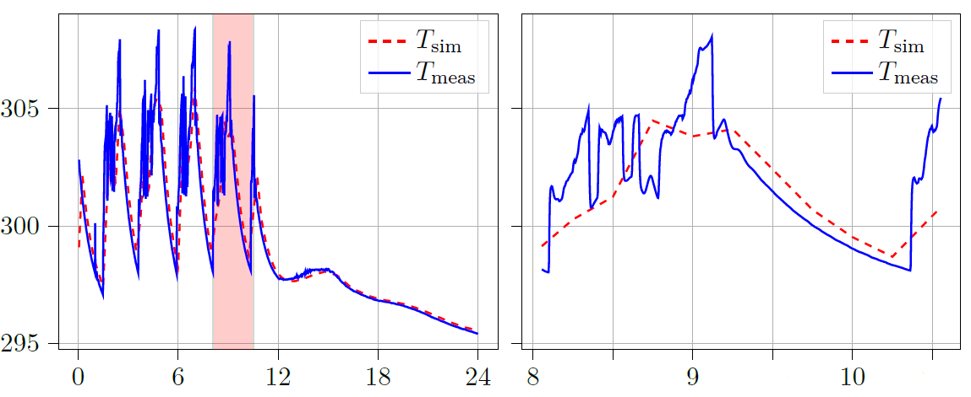
Resampling – Konvertierung der Abtastrate auf 900 Sekunden
Vorlauftemperatur in Kelvin
Uhrzeit in Stunden
Uhrzeit in Stunden

Slide 37
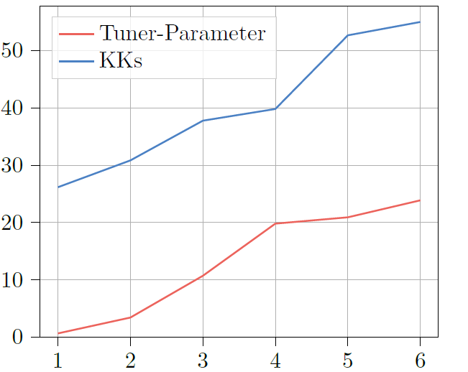
Dauer der Rekalibrierungen (26.07.2020 00:00:10 – 25.08.2020 23:59:50)
Zeitdauer in Stunden
Anzahl Tuner-Parameter bzw. Kalibrierungsklassen

